Slide 1
Тест 23 Что такое экономика Контрольно-измерительные материалы по курсу «Окружающий мир» к учебнику А.А.Плешакова Созданы по материалам сборника И.Ф.Яценко., при помощи конструктора Д. Иванова
Использованы изображения - http://images.yandex.ru/
2 класс
Серкина В.Л. - учитель начальных классов
МОУ «Средняя школа № 6» г. Когалыма
Начать тест

Slide 2
Результат теста
Верно: 0
Ошибки: 0
Отметка: 0
исправить
Время: 0 мин. 0 сек.
ещё

Slide 3
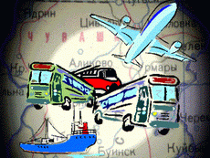
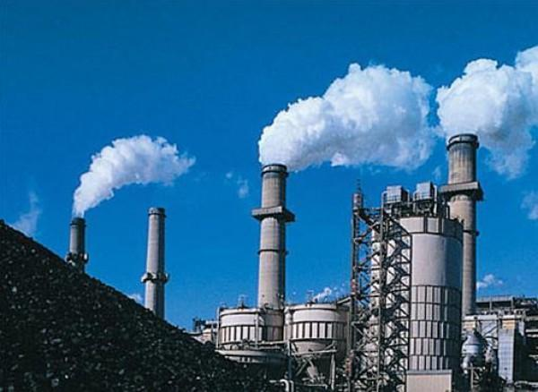
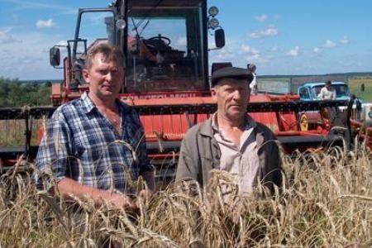
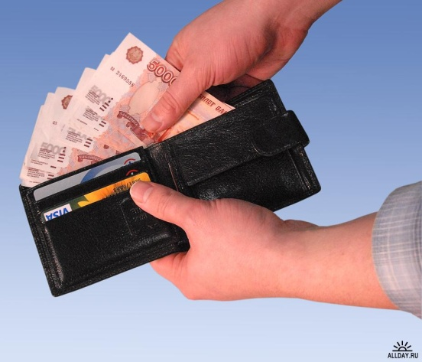
Что не является названием отрасли экономики?
Выбери правильный ответ.
транспорт
сельское хозяйство
промышленность
деньги

Slide 4
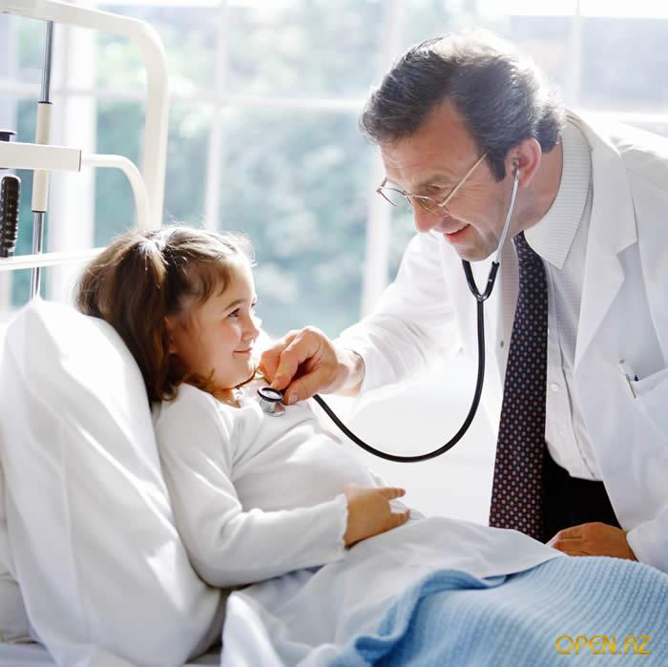
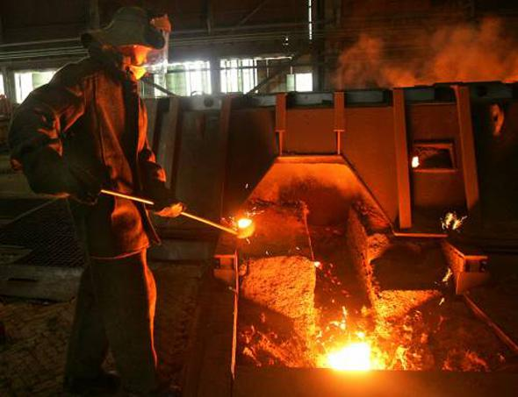
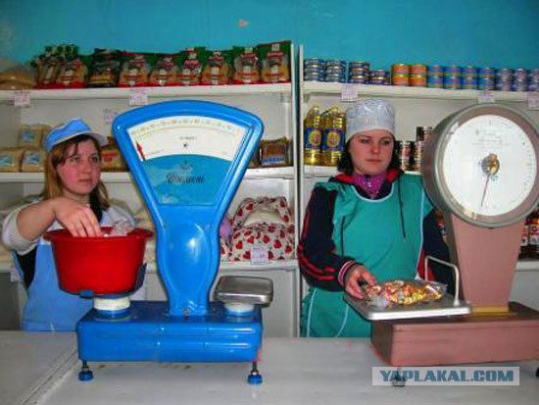
Кто работает в торговле?
Выбери правильный ответ.
учитель
врач
сталевар
продавец

Slide 5
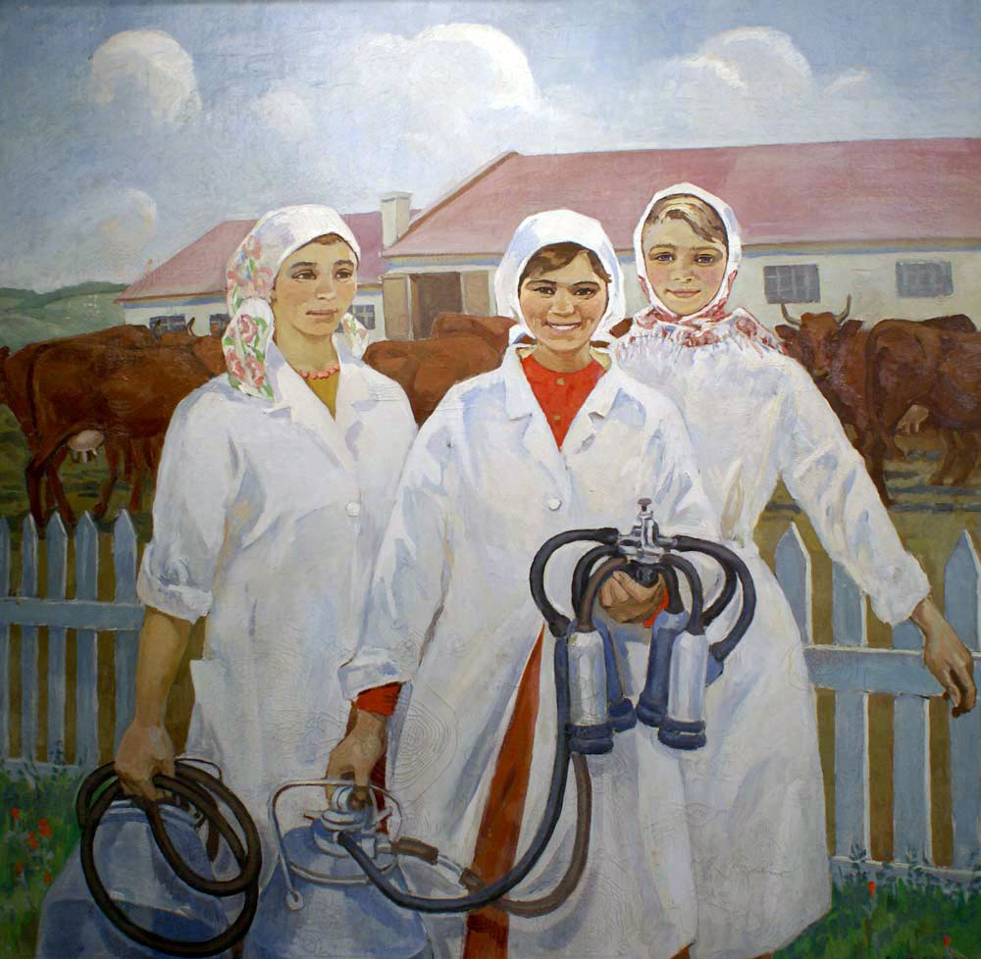
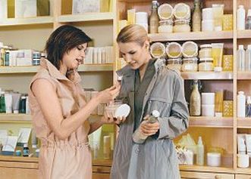
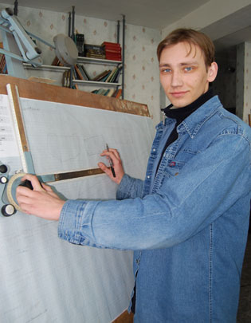
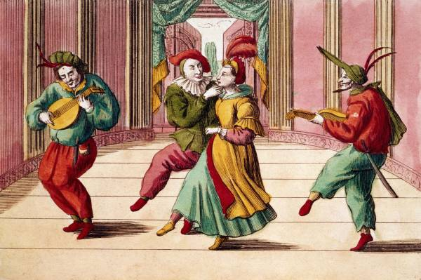
Кто работает в сельском хозяйстве?
Выбери правильный ответ.
доярка
товаровед
конструктор
актер

Slide 6
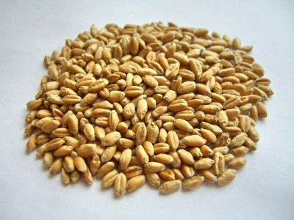
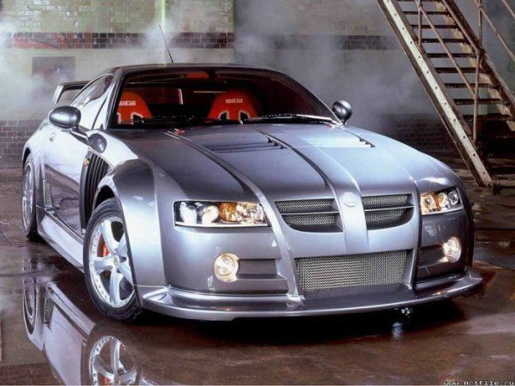
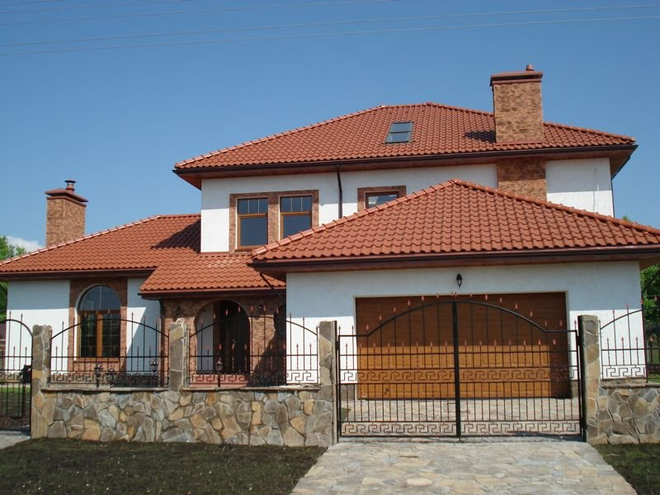
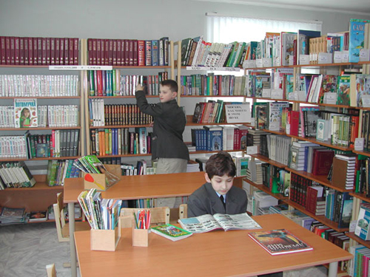
Что производит промышленность?
Выбери правильный ответ.
зерно
автомобили
дома
знания

Slide 7
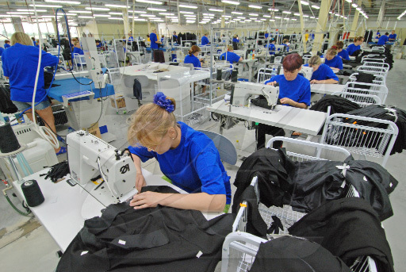
Какая промышленность производит одежду?
Выбери правильный ответ.
пищевая
металлургия
лёгкая
тяжёлая

Slide 8
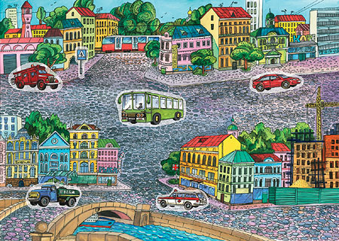
Чем занимаются работники отрасли транспорта?
Выбери правильный ответ.
строят дороги
производят автомобили
ездят на транспорте
перевозят пассажиров

Slide 9
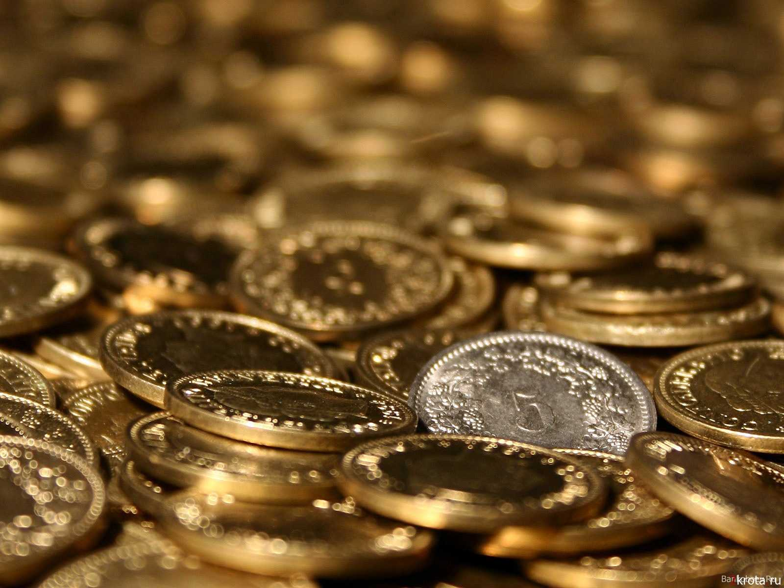
Что раньше выступало в качестве денег при обмене товаром?
Выбери несколько вариантов правильных ответов.
шкуры зверей
слитки металлов
живой скот
посуда
исправить
ответ готов!

